Slide 1
Álgebra de conjuntos
Eduardo Furlan Miranda
2024-08-01
Baseado em: SCHEFFER, VC; VIEIRA, G; LIMA, TPFS. Lógica Computacional. EDE, 2020. ISBN 978-85-522-1688-9.

Slide 2
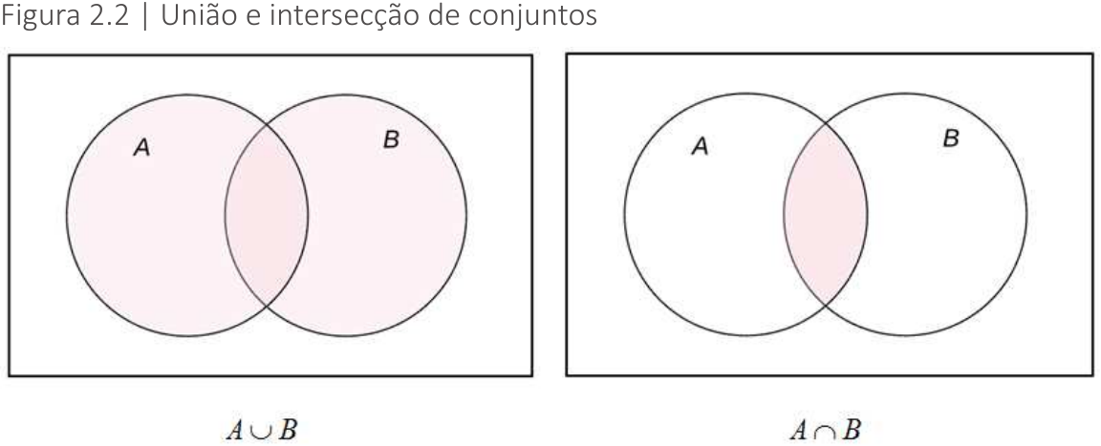

Slide 3
A operação união é representada pelo símbolo ∪
A operação intersecção pelo símbolo ∩

Slide 4
Consideremos o conjunto M constituído por todos os alunos de uma determinada universidade
Podemos afirmar que o conjunto A, formado pelos alunos do curso x dessa mesma universidade, é um subconjunto de M (A ⊆ M), ou seja,
  cada aluno que pertence ao conjunto A (alunos do curso x) também pertence ao conjunto M (também são alunos da universidade)
Analogamente, consideremos também o conjunto B, formado pelos alunos do curso y dessa mesma universidade, logo, podemos afirmar que B também é subconjunto de M (B ⊆ M)

Slide 5
Um novo conjunto de alunos pode ser definido como consistindo em todos os alunos que sejam estudantes do curso x ou y (ou ambos)
Esse conjunto é chamado de união de A e B
A operação de união de A e B pode ser denotada como
A ∪ B = {x | x ∈ A ou x ∈ B}

Slide 6
Outro conjunto pode ser definido como sendo composto por todos os alunos que estão matriculados tanto no curso x quanto no curso y, ou seja, alunos que cursam simultaneamente ambos os cursos
Esse novo conjunto (que pode ser vazio) é chamado de intersecção de A e B
A operação de intersecção de A e B pode ser denotada como A ∩ B = {x | x ∈ A e x ∈ B}

Slide 7
Exemplo
Sejam os conjuntos A = {10, 11 ,12, 13 , 14, 15} e B = {13 ,14, 15 , 16, 17, 18, 19} , o conjunto A ∪ B consiste no conjunto formado por todos os elementos de A e de B
  A ∪ B = {10, 11, 12, 13, 14, 15, 16, 17, 18, 19}
Há elementos pertencentes a ambos os conjuntos, porém, ao efetuarmos a operação união (∪) , esses elementos são contabilizados uma única vez
Em relação à cardinalidade desses conjuntos, temos que
  |A| = 6 , |B| = 7 e |A ∪ B| =10

Slide 8
O conjunto A ∩ B consiste no conjunto formado pelos elementos comuns aos conjuntos A e B
  A ∩ B = {13, 14, 15}
  A ∩ B = 3
Os diagramas de Venn podem ser utilizados para ilustrar as operações binárias de união e intersecção de conjuntos

Slide 9
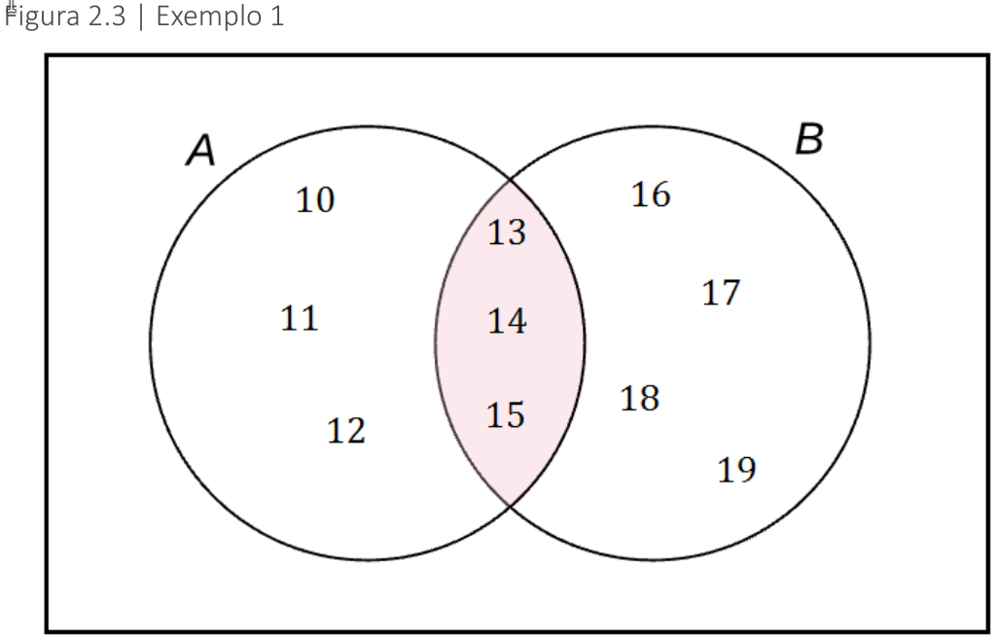

Slide 10
Leis básicas da álgebra de conjuntos usando a notação padrão da Teoria de Conjuntos
  Propriedades comutativas: A ∪ B = B ∪ A e A ∩ B = B ∩ A
  Propriedades associativas: A ∪ (B ∪ C) = (A ∪ B) ∪ C e
  A ∩ (B ∩ C) = (A ∩ B) ∩ C
  Propriedades do conjunto vazio: A ∪ ∅ = A e A ∩ ∅ = ∅
  Propriedades distributivas: A ∪ (B ∩ C) = (A ∪ B) ∩ (A ∪ C) e A ∩ (B ∪ C) = (A ∩ B) ∪ (A ∩ C)
  Leis de idempotência: A ∪ A = A e A ∩ A = A

Slide 11
Vamos demonstrar a propriedade associativa para a união. Considere os conjuntos A, B e C. Queremos provar que
A ∪ (B ∪ C) = (A ∪ B) ∪ C :
  A ∪ (B ∪ C) = {x | x ∈ A ou x ∈ (B ∪ C)}
  Pela definição de união, segue que:
  A ∪ (B ∪ C) = {x | x ∈ A ou x ∈ B ou x ∈ C}
  A ∪ (B ∪ C) = {x | x ∈ (A ∪ B) ou x ∈ C}
  Logo: A ∪ (B ∪ C) = (A ∪ B) ∪ C
Constatamos, portanto, que as condições
A ∪ (B ∪ C) e (A ∪ B) ∪ C
são logicamente equivalentes

Slide 12
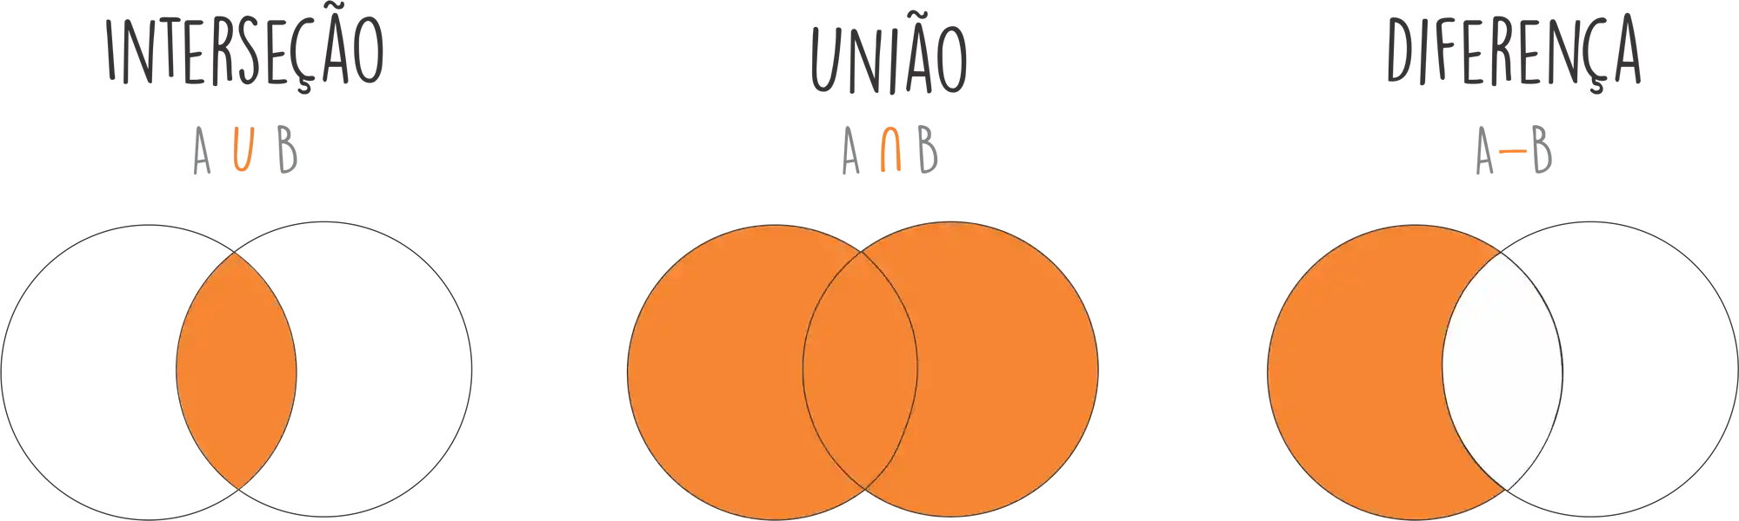

Slide 13
Operação diferença de conjuntos
A diferença A - B é o conjunto de todos os elementos de A que não estão em B, ou seja: A − B = {x | x ∈ A e x ∉ B}
Ex.: A = {1, 2, 3, 4, 5} e B = {4, 5, 6, 7}
    A − B = {1, 2, 3}
    B − A = {6, 7}
1, 2 não faz parte

Slide 14
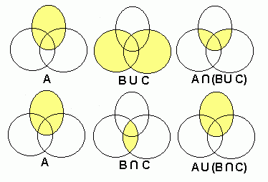

Slide 15
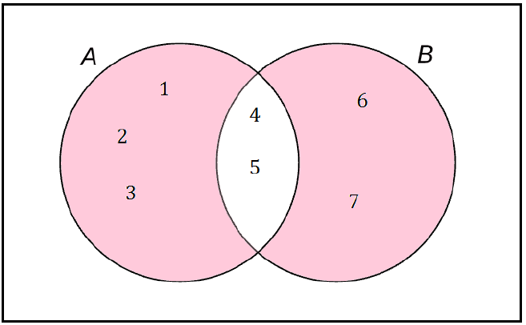
Diferença simétrica
Diagrama de Venn

Slide 16
Diferença simétrica
A diferença simétrica de A e B pode ser denotada por
A ∆ B
Conjunto de todos os elementos que
  pertencem a A mas não pertencem a B
  pertencem a B mas não pertencem a A
Pode ser representado por
A ∆ B = (A − B) ∪ (B − A)

Slide 17
Exemplo
(mesmos conjuntos do slide 13)
A = {1, 2, 3, 4, 5} e B = {4, 5, 6, 7}
A diferença simétrica A ∆ B ficaria definida como
A ∆ B = (A - B) ∪ (B - A) =
(1, 2, 3) ∪ (6, 7) =
(1, 2, 3, 6, 7)

Slide 18
Contagem
Suponha que desejamos contar o número de objetos que têm uma determinada propriedade específica
Podemos abordar esse tipo de problema utilizando um caso especial de um método de contagem chamado
inclusão-exclusão:
|A ∪ B| = |A| + |B| − |A ∩ B|
(continua)

Slide 19
Para determinar o numero de elementos de |A ∪ B|
  somar o número de elementos de A com
  o número de elementos de B
  e subtrair o número de elementos de |A ∩ B|

Slide 20
A subtração se faz necessária para não incorrermos no risco de contabilizar o mesmo elemento duas (ou mais) vezes
Essa fórmula é recomendada quando o cálculo de
|A|, |B| e |A ∩ B|
é mais fácil do que o cálculo de
|A ∪ B|

Slide 21
Exemplo
Em uma pesquisa de TI foi perguntado qual era o navegador de Internet utilizado durante o trabalho
  280 profissionais alegaram utilizar o navegador x
    (e não disseram nada sobre o navegador y)
  300 disseram utilizar o navegador y
    (e não disseram nada sobre o navegador x)
  120 profissionais afirmaram utilizar ambos os navegadores
Sabendo que todos os funcionários do setor de TI dessa empresa responderam a essa pesquisa,
  como você determinaria a quantidade total de pessoas?

Slide 22
Para responder a esse problema, podemos recorrer ao método de contagem chamado inclusão-exclusão
Vamos considerar como conjunto A o conjunto dos profissionais que utilizam o navegador x, e como conjunto B o conjunto dos profissionais que utilizam o navegador y
|A ∪ B| = |A| + |B| − |A ∩ B| = 280 + 300 −120 = 460
(continua)

Slide 23
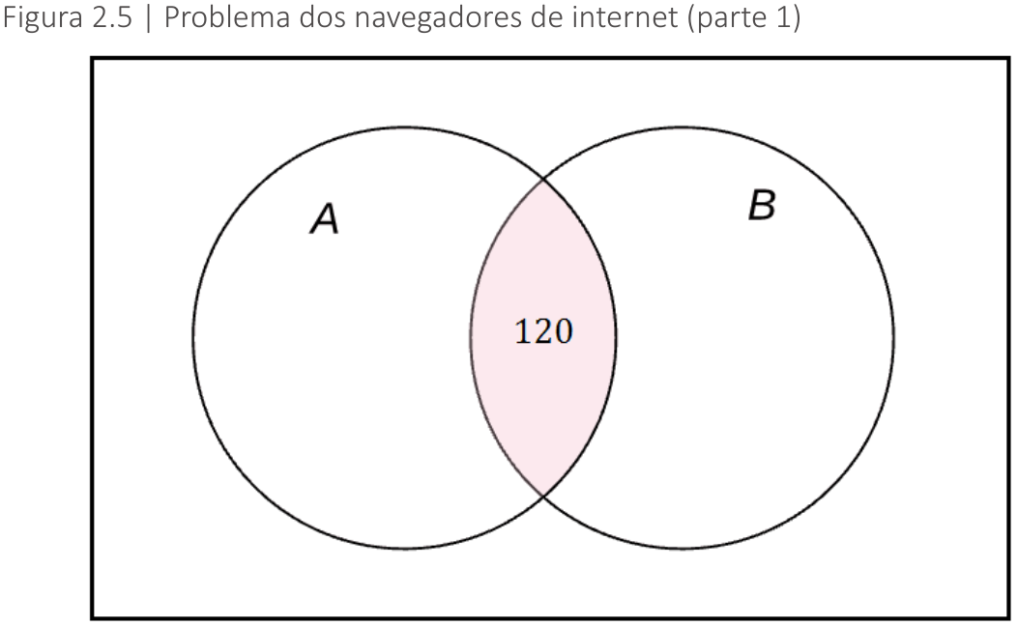
Vamos iniciar pela intersecção dos conjuntos

Slide 24
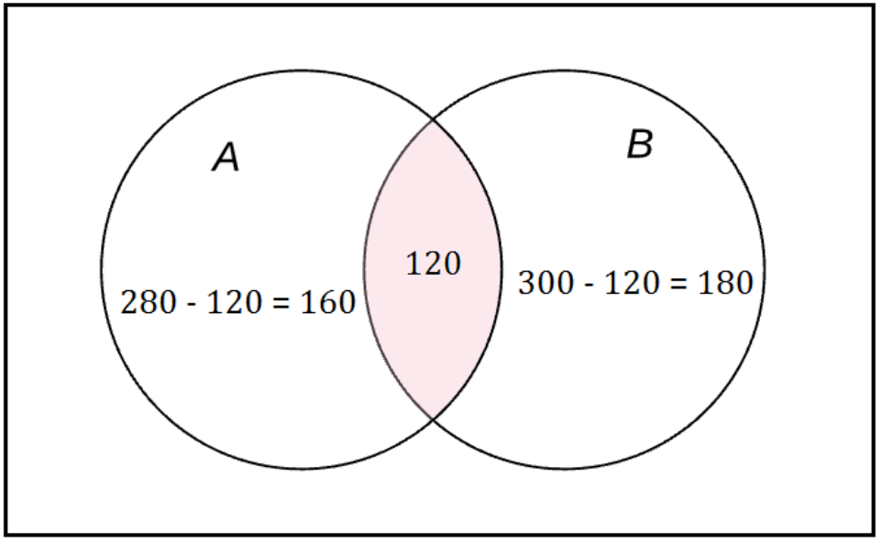
Em seguida, procuramos determinar o número de elementos pertencente a cada conjunto, lembrando de subtrair aqueles elementos que já estão representados na intersecção do diagrama
y
x

Slide 25
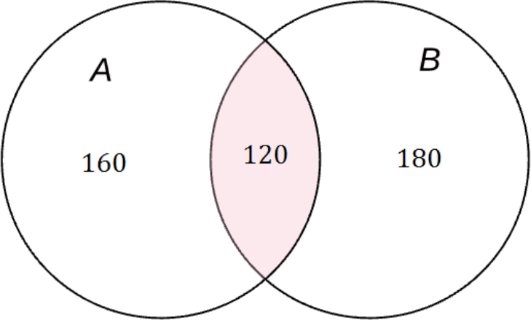
Por fim, contabilizamos o número de elementos do conjunto de interesse
Ao se utilizar diagramas de Venn para resolver esse tipo de problema, os números registrados no diagrama corresponderão à quantidade de elementos (cardinalidade) de cada conjunto
|A ∪ B| = 160 +120 + 180 = 460

Slide 26
Qando a intersecção entre os conjuntos é vazia
  Dizemos que os conjuntos são disjuntos
Sejam A = {1, 2, 3} e B = {7, 8, 9}
Como A ∩ B = ∅, podemos afirmar que A e B são conjuntos disjuntos

Slide 27
Há uma relação íntima entre as operações união (∪) e intersecção (∩) da álgebra de conjuntos e os conectivos lógicos largamente utilizados em diversas linguagens de programação OU (or) e E (and), respectivamente
Os conectivos lógicos OU e E são simbolizados por
∨ e ∧
Assim, podemos estabelecer as seguintes analogias:
  x ∈ (A ∪ B) ⇔ (x ∈ A) ∨ (x ∈ B)
  x ∈ (A ∩ B) ⇔ (x ∈ A) ∧ (x ∈ B)
(continua)

Slide 28
Em I, temos que o elemento x pertence à união de A e B se, e somente se, x pertence à A ou x pertence à B (podendo, inclusive, pertencer a ambos o conjuntos)
Em II, temos que o elemento x pertence à intersecção de A e B se, e somente se, x pertence à A e x pertence à B

